Slide 1
APLICATIVO PARA FACTURACIÓN ELECTRONICA Identificación del equipo Integrantes Daniela cepeda, Carlos Quijano, camilo cepeda, Cristian Triana.
POSMORTEM CICLO 2

Slide 2
Contenido
Planeación
Requerimientos
Diseño
Implementación

Slide 3
Lanzamiento
Este proyecto tiene como finalidad el desarrollo de un software de facturación electrónica.
Descripción
El objetivo de este proyecto consiste en desarrollar un software que permita la facturación electrónica para empresas pequeñas (comercio al por menor).
Objetivos
La necesidad surge gracias al Decreto 2242 de 2015, la DIAN afirma que “busca la masificación en el uso de la factura electrónica en Colombia.
Necesidades

Slide 4
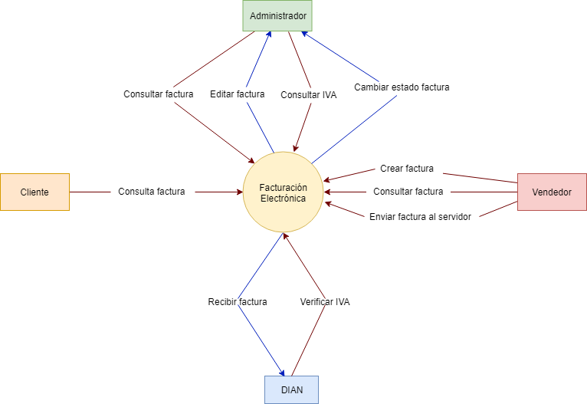
Diagrama de contexto

Slide 5
Roles del equipo y metas
Nombre | Rol | Objetivo
Carlos Quijano | Líder de proyecto | Motivar y dirigir al equipo.
Cristian Triana | Gestor de desarrollo | Dirigir los requerimientos, diseños y desarrollo de software.
Daniela Cepeda | Gestor de la planificación | Guiar y planificar las tareas que surjan en el proceso de desarrollo del proyecto
Camilo Cepeda | Gestor de calidad/Administrador de soporte | Asegurar que el equipo de desarrollo cumpla con los estándares de calidad propuestos.

Slide 6
Estrategia
La dinámica consiste en desarrollar las fases planteadas con la metodología TSP, además utilizaremos Ionic como principal herramienta de desarrollo.
Dinámica
Cliente:
Consultar factura
Administrador
Consultar factura.
Consultar el IVA las facturas de la semana.
Editar la factura
Eliminar una factura
Funcionalidades
DIAN:
Consultar IVA total de las facturas enviadas.
Recibir factura.
Vendedor
Crear la factura
Consultar factura.
Enviar factura al servidor

Slide 7
Estimación
FUNCION | LOC |  |  | HORAS
 | Ciclo 1 | Ciclo 2 | Ciclo3 | Ciclo 1 | Ciclo 2 | Ciclo 3
Consultar factura | No aplica | 40 |  | No aplica | 5
Crear factura | No aplica | 50 |  | No aplica | 6
Enviar factura al servidor | No aplica |  | 90 | No aplica |  | 10
Cambiar estado factura | No aplica |  | 45 | No aplica |  | 6
Consultar IVA | No aplica | 20 |  | No aplica | 3
Editar factura | No aplica |  | 60 | No aplica |  | 7
Login | No aplica | 80 |  | No aplica | 9
Total | No aplica | 190 | 195 | No aplica | 23 | 23

Slide 8
Planificación del proyecto
Gestor de desarrollo * Gestiona el desarrollo del software. * Revisa los requerimientos y el diseño del software.
Líder de proyecto * Asigna las tareas a los stakeholders. * Dirige las reuniones.
Gestor de calidad * Asegura la calidad en cada fase del proyecto. * Gestiona el almacenamiento y versionamiento de los artefactos.
Gestor de planificación * Se asegura que se cumpla con la planeación del equipo. * Asigna las reuniones para el avance del proyecto.

Slide 9
Cronograma
Fases | Actividad | Responsable | Semana 1 | Semana 2 | Semana 3 | Semana 4 | Semana 5 | Semana 6 | Semana 7 | Semana 8 | Semana 9
Requerimientos | Se realizan entrevistas con el cliente | Todo el equipo de desarrollo |  |  |  |  | Descanso por semana santa
 | Se realizan encuestas a los usuarios finales
 | Se especifican los requerimientos
 | Se hace inspección de los requerimientos
 | Se diseña un plan de pruebas
Diseño | Se crea diseño de alto nivel
 | Se especifica e inspecciona el diseño
 | Se verificara la integración de los componentes
Implementacion | Se crea diseño detallado de los módulos y unidades
 | Se revisa el dieño
 | Se convierte el diseño a código
 | Se inspecciona el código
 | Se compilan y prueban los módulos y unidades
 | Se analiza la calidad de módulos y unidades
Pruebas | Se construye e integra el sistema
 | Se llevan a cabo las pruebas al sistema
 | Se crea la documentación para el usuario

Slide 10
Cronograma
Fases | Actividad | Responsable | Semana 1 | Semana 2 | Semana 3 | Semana 4 | Semana 5 | Semana 6 | Semana 7 | Semana 8 | Semana 9
Requerimientos | Se realizan entrevistas con el cliente
 | Se realizan encuestas a los usuarios finales
 | Se especifican los requerimientos
 | Se hace inspección de los requerimientos
 | Se diseña un plan de pruebas

Slide 11
Cronograma
Fases | Actividad | Responsable | Semana 1 | Semana 2 | Semana 3 | Semana 4 | Semana 5 | Semana 6 | Semana 7 | Semana 8 | Semana 9
Diseño | Se crea diseño de alto nivel | Todo el equipo de desarrollo |  |  |  |  | Descanso por semana santa
 | Se especifica e inspecciona el diseño
 | Se verificara la integración de los componentes

Slide 12
Cronograma
Fases | Actividad | Responsable | Semana 1 | Semana 2 | Semana 3 | Semana 4 | Semana 5 | Semana 6 | Semana 7 | Semana 8 | Semana 9
Implementacion | Se crea diseño detallado de los módulos y unidades | Todo el equipo de desarrollo |  |  |  |  | Descanso por semana santa
 | Se revisa el dieño
 | Se convierte el diseño a código
 | Se inspecciona el código
 | Se compilan y prueban los módulos y unidades
 | Se analiza la calidad de módulos y unidades

Slide 13
Cronograma
Fases | Actividad | Responsable | Semana 1 | Semana 2 | Semana 3 | Semana 4 | Semana 5 | Semana 6 | Semana 7 | Semana 8 | Semana 9
Pruebas | Se construye e integra el sistema | Todo el equipo de desarrollo |  |  |  |  | Descanso por semana santa
 | Se llevan a cabo las pruebas al sistema
 | Se crea la documentación para el usuario

Slide 14
Herramienta para la gestion de equipo
Registro de tiempos individuales, para gestionar el tiempo empleado en las diferentes actividades.
Una wiki individual, para gestionar el avance individual en el Proyecto.
Github, para gestionar el almacenamiento del Proyecto.

Slide 15
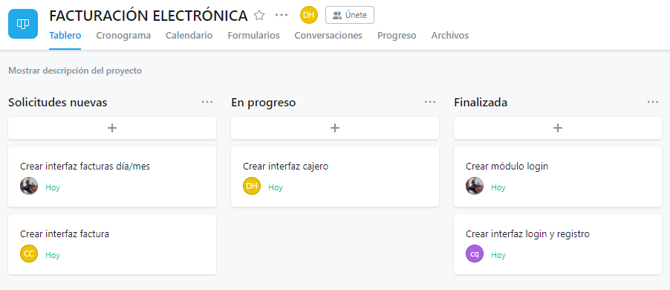
Asana, para la asignación de tareas.

Slide 16
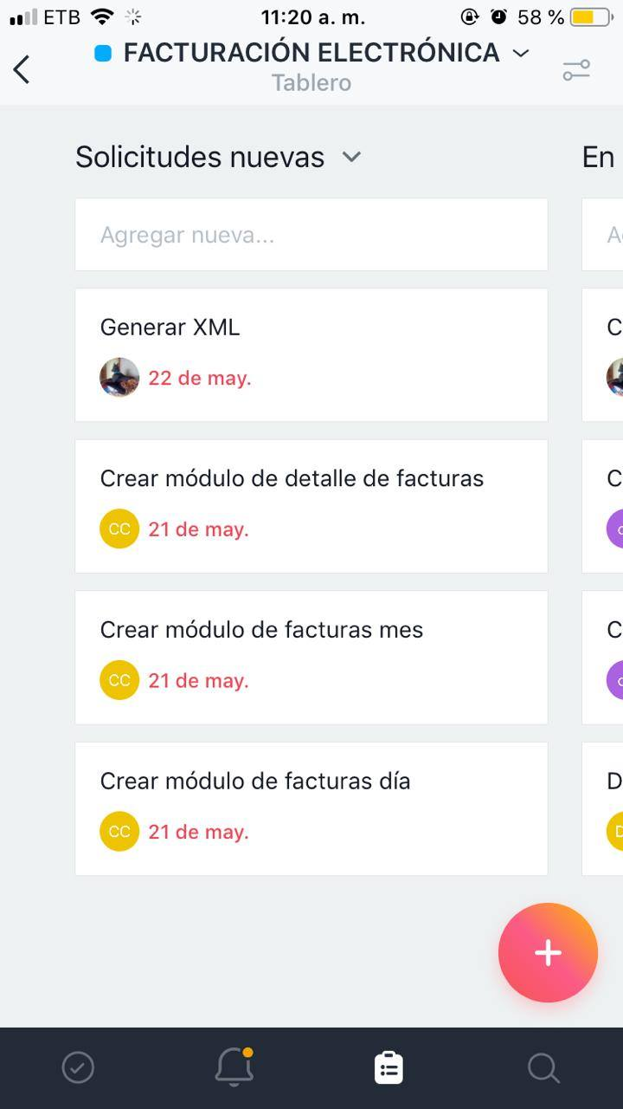
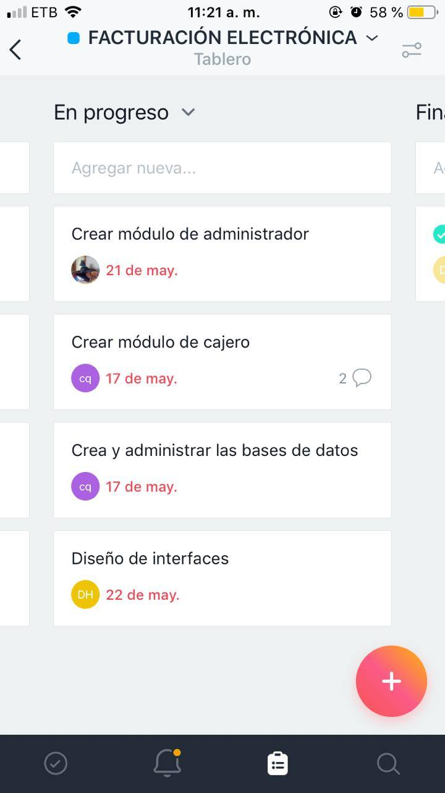
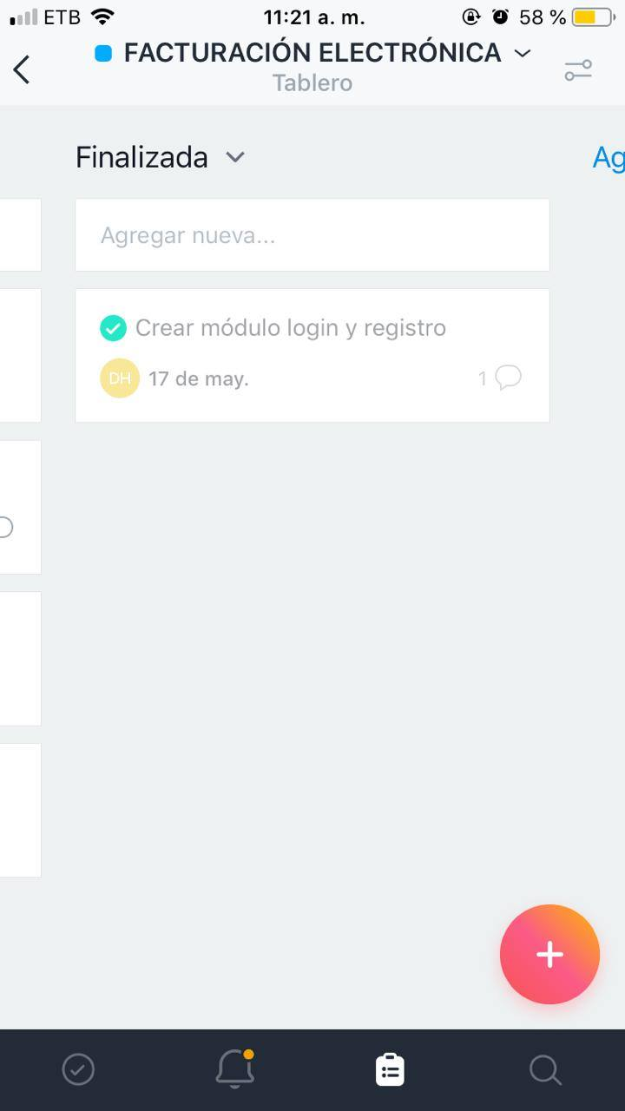
Asana, para la asignación de tareas.

Slide 17
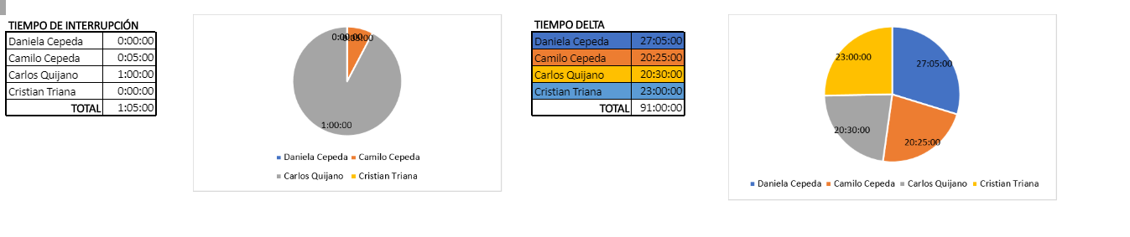
Registro individual de tiempo, para la asignación de tareas.

Slide 18
Los puntos mas importantes del SQAP
Roles de los integrantes.
Tareas del QA.
Estándares.
Practicas.
Convenciones.
Métricas.
Auditorias.
Reportes de problemas.
Control de Backups.

Slide 19
Requerimientos
Como administrador necesito iniciar sesión para poder acceder al sistema Una wiki individual
Como administrador necesito consultar factura para verificar la compra.
Como administrador necesito consultar IVA para saber cuál es el valor que debo tributar a la DIAN.
Como administrador necesito cambiar estado de una factura para evitar que genere un valor de una compra cancelada.
El sistema debe verificar el IVA de las facturas.
El sistema debe actualizar el XML cuando el administrador cambie el estado de la factura.
El sistema debe enviar reporte a la DIAN.
El sistema debe guardar facturas generadas.
El sistema debe crear un XML anualmente.
Como vendedor necesito consultar factura para validar los datos de la compra.
Como vendedor necesito crear una factura para registrar una compra.
Como vendedor necesito enviar una factura al servidor para guardar el registro.
Como vendedor necesito enviar una factura al cliente para guardar registro de sus ventas
Como vendedor necesito iniciar sesión para poder acceder al sistema.

Slide 20
Diseño
Diseño de clases
Diseño de contexto
Diseño de despliegue
Modelo entidad relación
Diagrama de casos de uso

Slide 21
Diseño: Diagrama de contexto

Slide 22
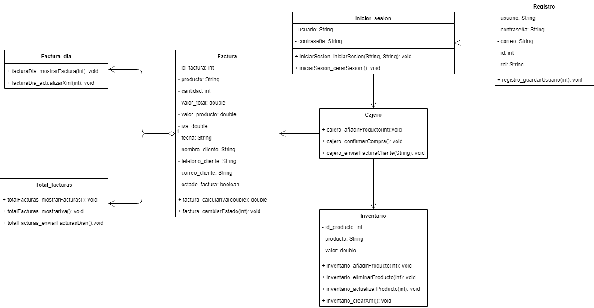
Diagrama de clases

Slide 23
Diseño: Diagrama de clases

Slide 24
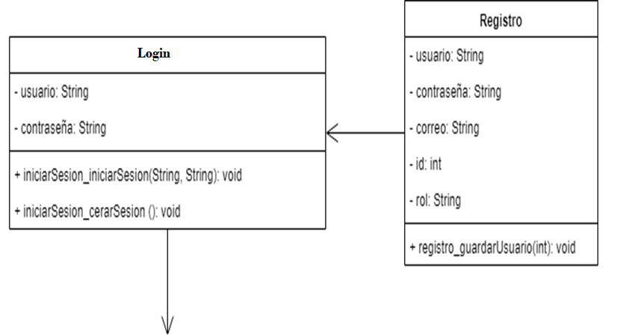
Diseño: Diagrama de clases

Slide 25
Diseño: Diagrama de clases

Slide 26

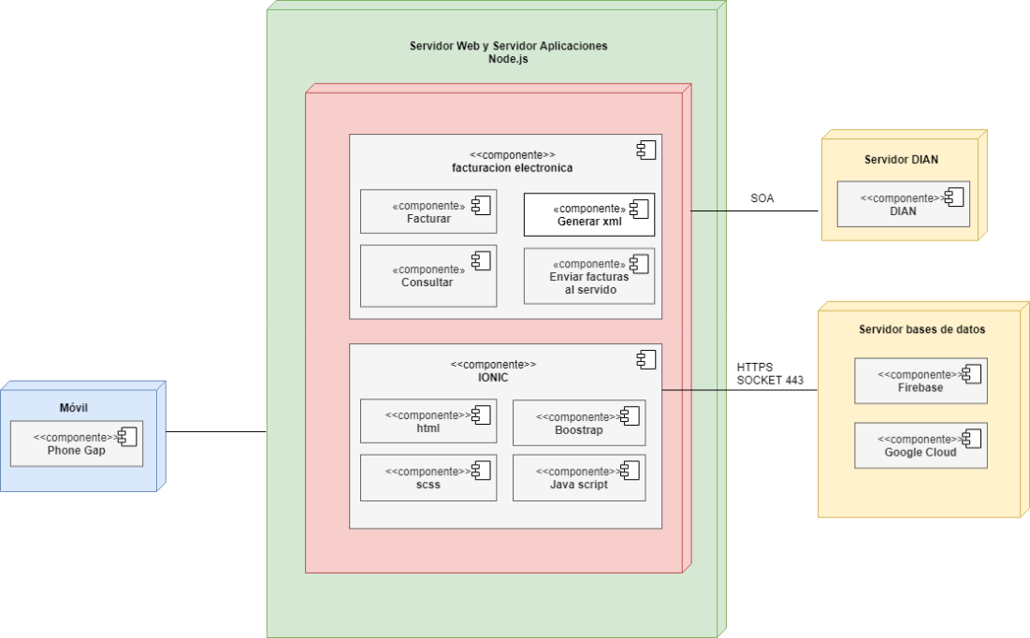
Diagrama de despliegue

Slide 27
Diseño: Diagrama de despliegue

Slide 28
Diseño: Diagrama de despliegue

Slide 29
Diseño: Diagrama de despliegue

Slide 30
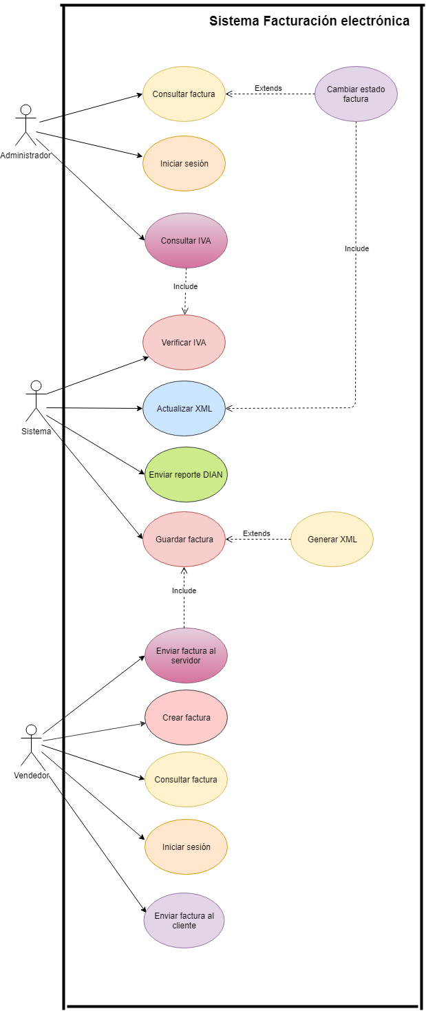
Diagramas de casos de uso

Slide 31
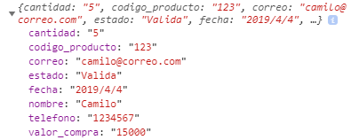
Diseño: MODELO NO RELACIONAL

Slide 32
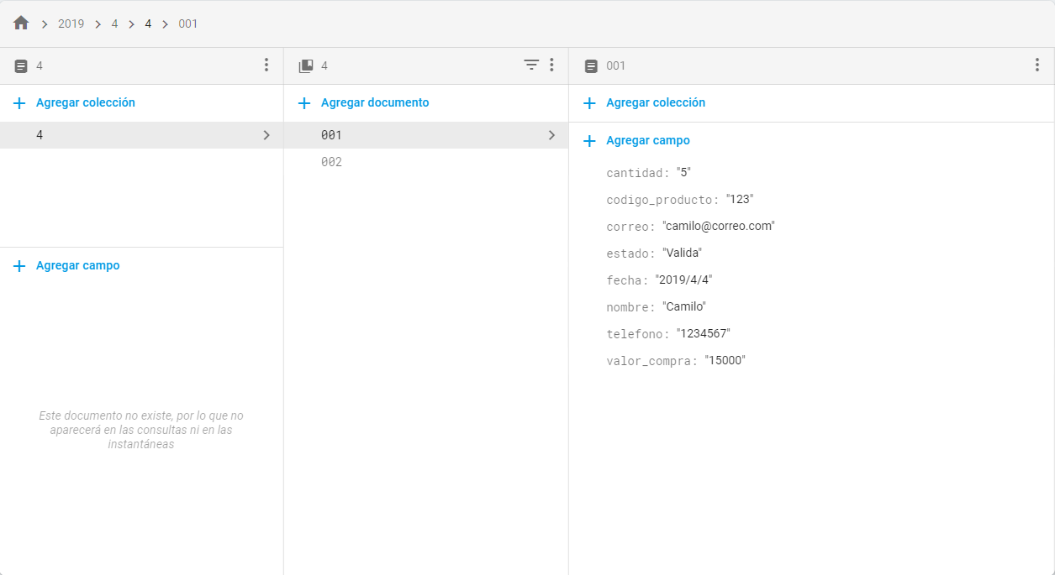
Diseño: MODELO NO RELACIONAL

Slide 33

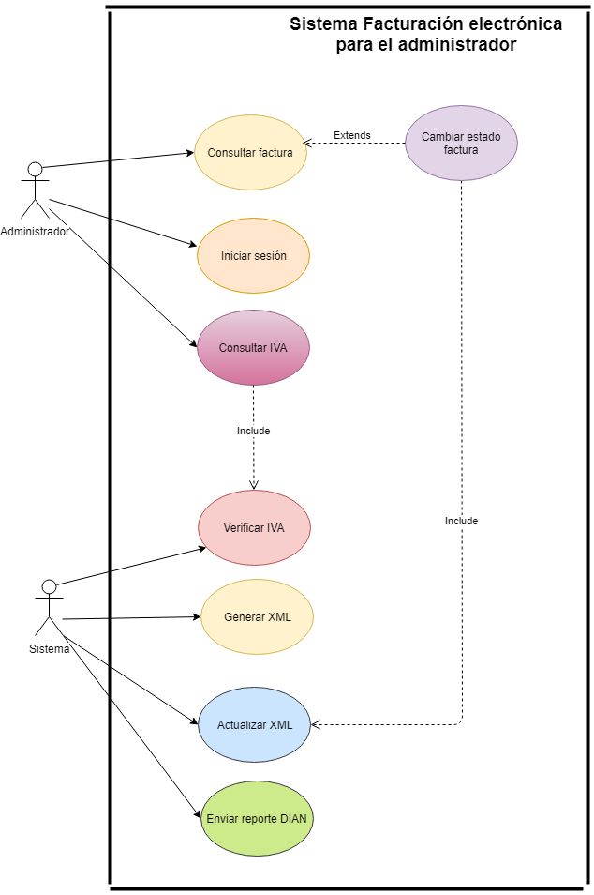
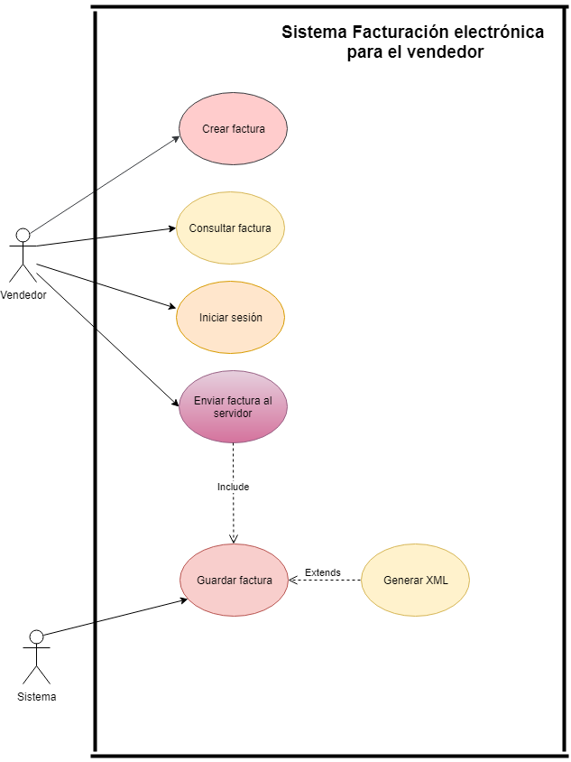

Slide 34

Diseño: diagrama de casos de uso

Slide 35
Diseño: diagrama de casos de uso

Slide 36
Diseño: diagrama de casos de uso

Slide 37
Diseño: diagrama de casos de uso

Slide 38
Implementación

Slide 39
Plan de pruebas
Fecha | Prueba/Fase | Problemas | Comentarios
29/05/2019 | Login cajero | Sin problemas | Identifica el correo de cajero y logea como cajero
29/05/2019 | Login administrador | Sin problemas | Identifica el correo de administrador y logea como administrador
29/05/2019 | Registro factura | Sin problemas | Registra exitosamente la factura en la base de datos de firebase
29/05/2019 | Consultar facturas del día | Sin problemas | La aplicación muestra exitosamente las facturas del día
29/05/2019 | Consultar facturas del mes | Sin problemas | La aplicación muestra exitosamente las facturas del mes
30/05/2019 | Consultar IVA facturas | Presenta problemas al mostrar las facturas del mes en la aplicación | La aplicación no muestra el IVA

Slide 40
Propuesta de mejoramiento
Condiciones de mejora de los roles para el ciclo IIl
Rol | Encargado | Aspectos de mejora
Líder del equipo | Camilo Cepeda | Se debe mejorar la planificación de las reuniones del equipo, además involucrarse mas con los aspectos de motivación.
Administrador de desarrollo | Daniela Cepeda | Tener más encuentra las fechas de entrega y apoyar mas al equipo en el proceso de desarrollo.
Administrador de planeación | Cristian Triana | Planificar con mayor antelación las reuniones y estimar con mayor exactitud los tiempos de entrega
Administrador de calidad y Administrador de soporte | Carlos Quijano | Como administrador de la calidad debo estar mas atento a que cada uno de los artefactos producidos en el ciclo cuenten con altos estándares para el buen desarrollo del producto.

